Slide 1
BÁO CÁO TUẦN 8: STRESS TESTING
Kiểm định Tính vững (Robustness Check) của Hệ thống

Slide 2
1. Tổng quan Stress Test
Mục tiêu và Phương pháp tiếp cận
Mục tiêu Kiểm định
Phương pháp
• Kiểm tra độ tin cậy của mô hình Causal Inference trước khi triển khai thực tế.
• Đảm bảo hệ thống không bị sai lệch bởi các yếu tố ngoại cảnh hoặc quy mô dữ liệu.
• Thực hiện 4 bài kiểm tra độc lập (Scalability, A/A Test, Imbalanced Ratio, Noise Injection).
• Đo lường sự biến động của ATE và P-value trong từng kịch bản.
GSM Promotion Experimentation • Báo cáo Chuyên môn • Data Science Team
Project: Uplift Modeling & Causal Inference
01 / 06

Slide 3
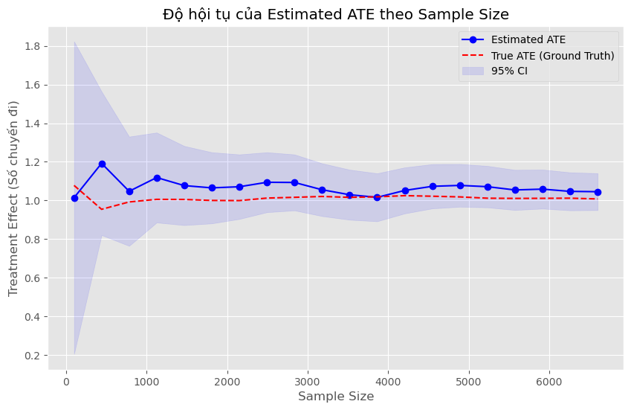
2. Bài test 1: Độ Hội Tụ (Scalability)
Đánh giá sự ổn định khi tăng quy mô mẫu
Thiết lập
• Tăng dần kích thước mẫu (Sample Size) từ 10,000 lên hàng trăm ngàn quan sát.
Kết quả
• Estimated ATE bám sát True ATE.
• Khoảng tin cậy (95% CI) thu hẹp dần theo đúng định lý giới hạn trung tâm.
GSM Promotion Experimentation • Báo cáo Chuyên môn • Data Science Team
Project: Uplift Modeling & Causal Inference
02 / 06

Slide 4
3. Bài test 2: A/A Test (Giả dược)
Kiểm định tỷ lệ Dương tính giả (False Positives)
Thiết lập Kịch bản
Kết quả Đo lường
Đánh giá
• Giả lập tình huống Voucher không có bất kỳ tác động nào (True Effect = 0).
• Chia ngẫu nhiên tập khách hàng làm 2 nhóm và so sánh.
• P-value duy trì ở mức > 0.05.
• Hệ thống kết luận chính xác không có sự khác biệt có ý nghĩa thống kê.
• Mô hình không bị "ảo giác" số liệu.
• Loại trừ rủi ro phân bổ ngân sách sai lầm do lỗi nhiễu ngẫu nhiên.
GSM Promotion Experimentation • Báo cáo Chuyên môn • Data Science Team
Project: Uplift Modeling & Causal Inference
03 / 06

Slide 5
4. Bài test 3: Tỷ lệ Lệch Mẫu
Đánh giá sức chịu đựng với kích thước mẫu nhỏ
Thiết lập Kịch bản
Kết quả Đo lường
Đánh giá
• Giả định ngân sách giới hạn, buộc phải ép tỷ lệ chia mẫu Control/Treatment xuống mức 90/10.
• Phương sai (Variance) tăng do mẫu Treatment mỏng đi.
• Tuy nhiên, giá trị ATE ước lượng vẫn xoay quanh ATE thực tế.
• Mô hình vẫn hoạt động ổn định ngay cả khi điều kiện thử nghiệm không lý tưởng (không thể chia 50/50).
GSM Promotion Experimentation • Báo cáo Chuyên môn • Data Science Team
Project: Uplift Modeling & Causal Inference
04 / 06

Slide 6
5. Bài test 4: Kháng Nhiễu (Noise)
Kiểm tra độ vững trước tác động ngoại cảnh
Thiết lập Kịch bản
Kết quả Đo lường
Cơ sở Toán học
• Tiêm nhiễu ngẫu nhiên (Gaussian Noise) vào biến mục tiêu (Số chuyến đi).
• Mô phỏng tác động của các sự kiện bất thường (ví dụ: thời tiết xấu, lễ hội).
• Phân phối số chuyến đi bị biến dạng mạnh.
• Tuy nhiên, chênh lệch ATE giữa 2 nhóm T và C gần như không thay đổi.
• Quá trình phân bổ ngẫu nhiên (Randomization) phân phối đều nhiễu lên cả 2 nhóm.
• Khi tính toán ATE (T trừ C), lượng nhiễu này tự triệt tiêu.
GSM Promotion Experimentation • Báo cáo Chuyên môn • Data Science Team
Project: Uplift Modeling & Causal Inference
05 / 06

Slide 7
6. Tổng kết & Đề xuất Triển khai
Đánh giá mức độ sẵn sàng của hệ thống
Đánh giá Tính vững (Robustness)
Khuyến nghị Triển khai
• Hệ thống đo lường Causal Inference duy trì tính chính xác qua cả 4 kịch bản Stress Test tiêu chuẩn.
• Đạt tiêu chuẩn kỹ thuật để tích hợp vào Pipeline dữ liệu thực tế.
• Sẵn sàng triển khai A/B Testing trên quy mô lớn.
GSM Promotion Experimentation • Báo cáo Chuyên môn • Data Science Team
Project: Uplift Modeling & Causal Inference
06 / 06

